Slide 1
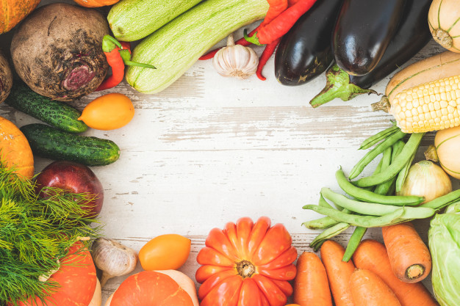
Муниципальное бюджетное дошкольное образовательное учреждение «Детский сад №7»
Педагогический проект
Овощной погребок
Выполнила: Краснолобова Е.Н., воспитатель.

Slide 2
Цель : формировать представления детей по лексической теме «Овощи»
Задачи:
расширять и обогащать словарь детей об овощах (название, форма, цвет, вкус, запах);
закреплять знания детей о профессиях, связанных с выращиванием овощей и о процессе изготовления блюд из овощей;
формировать представления о месте произрастания и хранения овощей;
активизировать творческое воображение, память, мышление и речь, мелкую моторику рук;
повышать познавательный интерес детей;
воспитывать здоровый образ жизни через расширение знаний об овощах и содержащих в них витаминах.

Slide 3
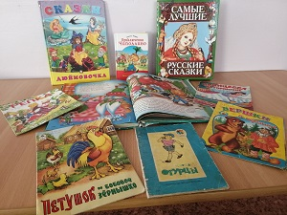
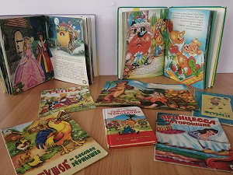
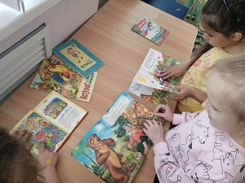
ПОДГОТОВИТЕЛЬНЫЙ ЭТАП
Предметно-развивающая среда группы
Художественная литература

Slide 4
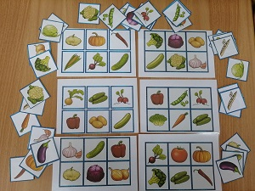
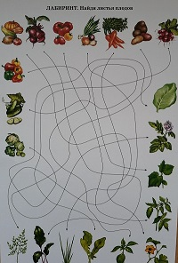
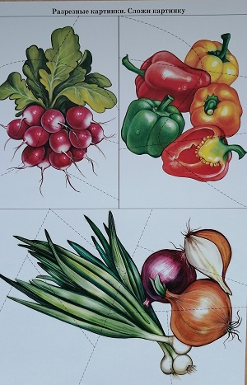
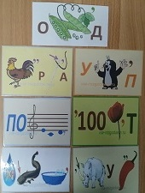
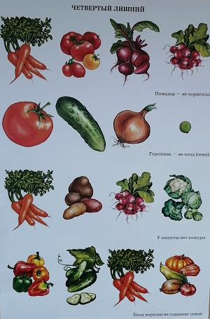
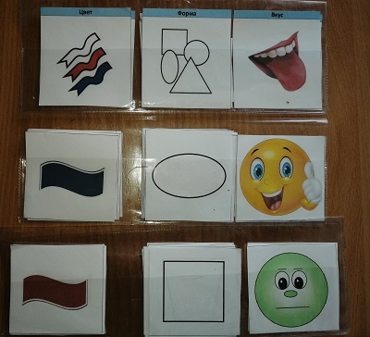
ПОДГОТОВИТЕЛЬНЫЙ ЭТАП
Предметно-развивающая среда группы
Дидактический материал

Slide 5
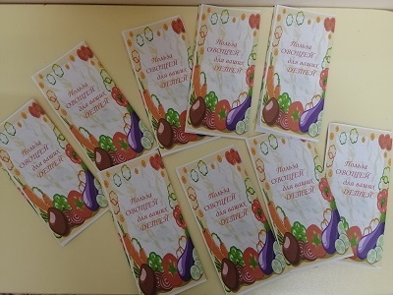
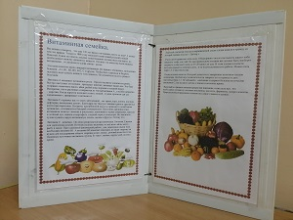
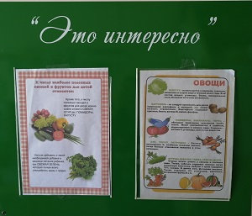
ПОДГОТОВИТЕЛЬНЫЙ ЭТАП
Предметно-развивающая среда группы
Буклеты «Польза овощей для детей»
Папка –передвижка «Витамины и здоровый организм»
Информационные уголки для родителей

Slide 6
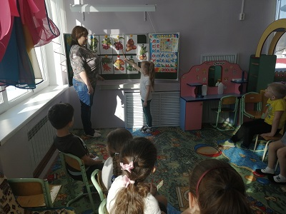
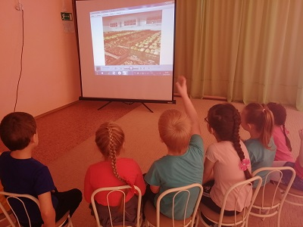
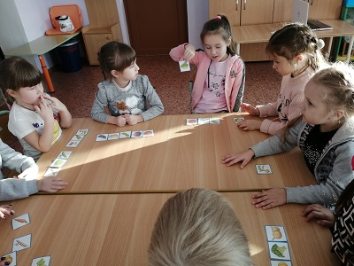
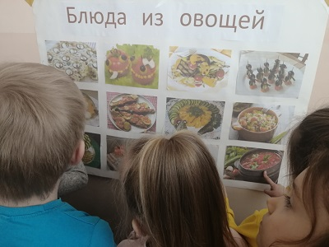
ОСНОВНОЙ ЭТАП
ПОЗНАВАТЕЛЬНОЕ
РАЗВИТИЕ
НОД «Овощное лукошко»

Slide 7
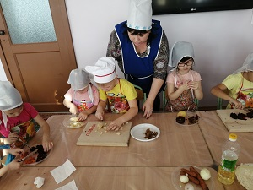
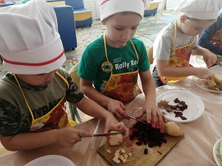
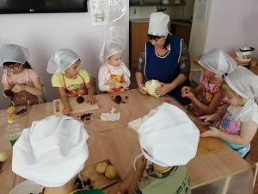
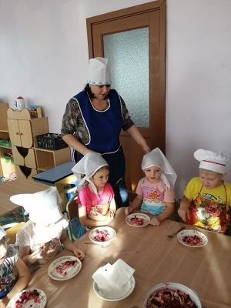
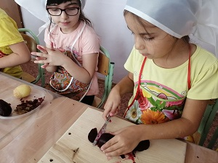
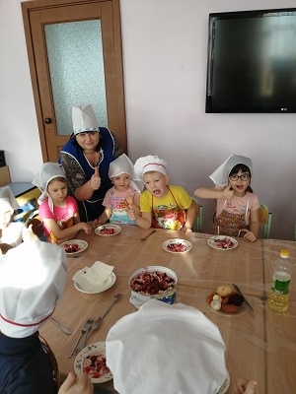
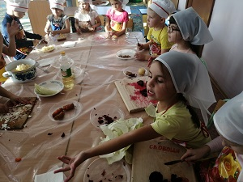
ОСНОВНОЙ ЭТАП
РЕЧЕВОЕ РАЗВИТИЕ
НОД «Овощное лукошко» Изготовление овощного салата «Винегрет»

Slide 8
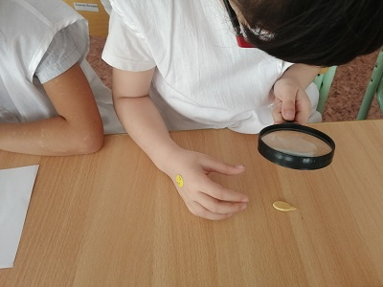
ОСНОВНОЙ ЭТАП
«Чем больше ребёнок видел, слышал и переживал, тем больше он знает, и усвоил, тем большим количеством элементов действительности он располагает в своём опыте, тем значительнее и продуктивнее при других равных условиях будет его творческая, исследовательская деятельность»
Лев Семёнович Выгодский

Slide 9
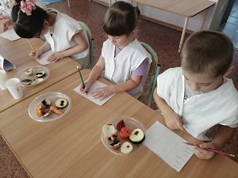
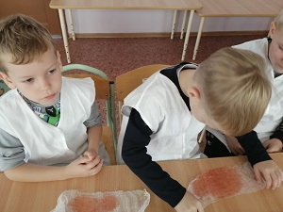
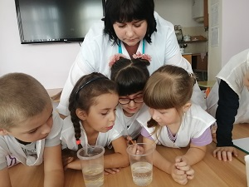
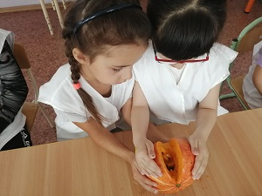
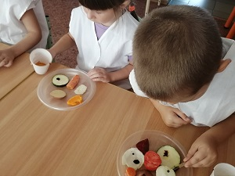
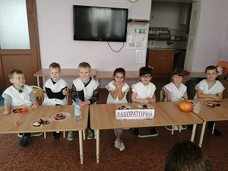
ОСНОВНОЙ ЭТАП
РЕЧЕВОЕ РАЗВИТИЕ
ПОЗНАВАТЕЛЬНОЕ
РАЗВИТИЕ

Slide 10
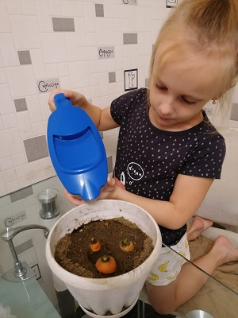
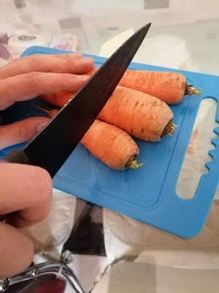
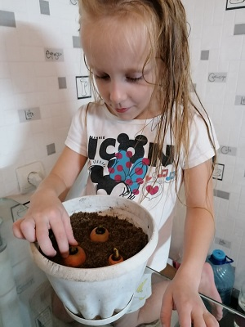
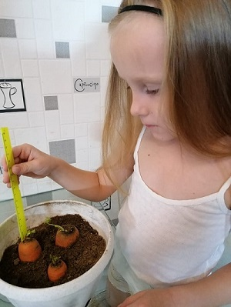
ОСНОВНОЙ ЭТАП
Проведение опытов в домашних условиях
ПОЗНАВАТЕЛЬНОЕ
РАЗВИТИЕ

Slide 11
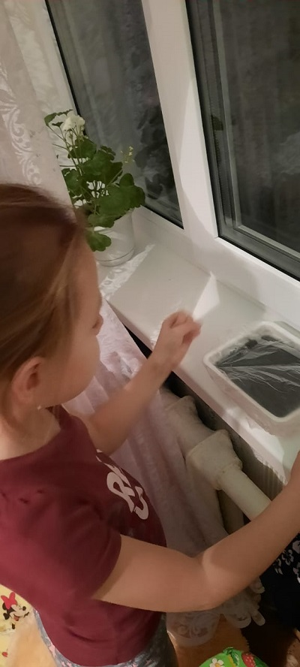
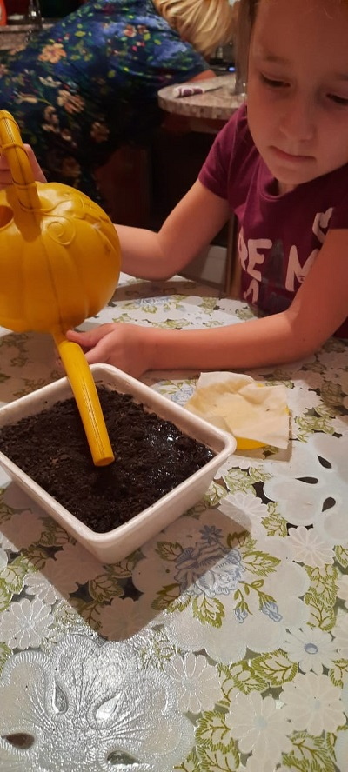
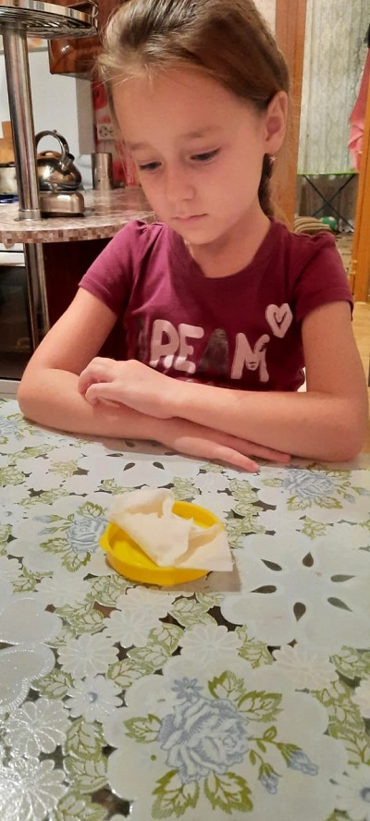
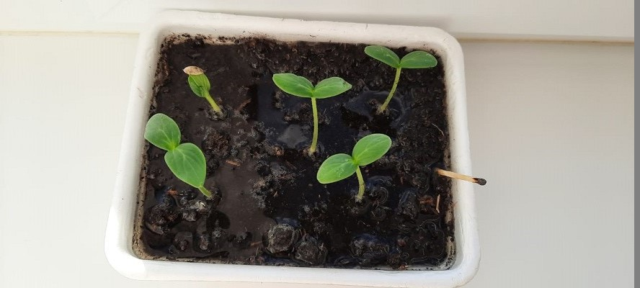
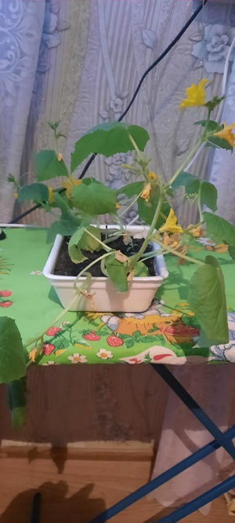
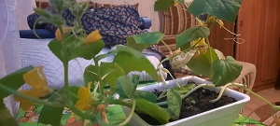
ОСНОВНОЙ ЭТАП
Проведение опытов в домашних условиях
ПОЗНАВАТЕЛЬНОЕ
РАЗВИТИЕ

Slide 12
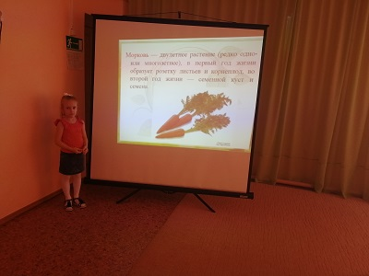
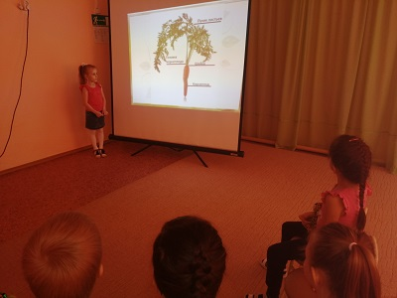
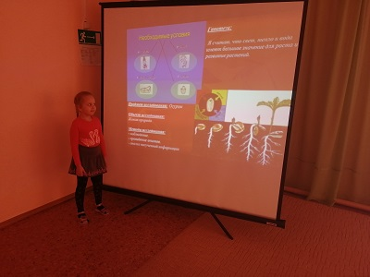
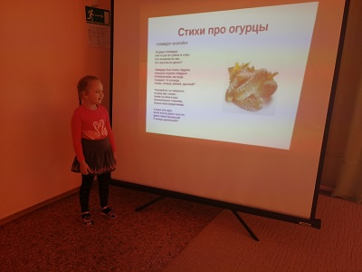
ОСНОВНОЙ ЭТАП
ПОЗНАВАТЕЛЬНОЕ
РАЗВИТИЕ
Презентация детьми мини-проектов

Slide 13
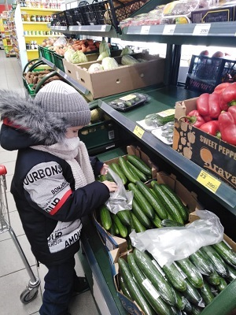
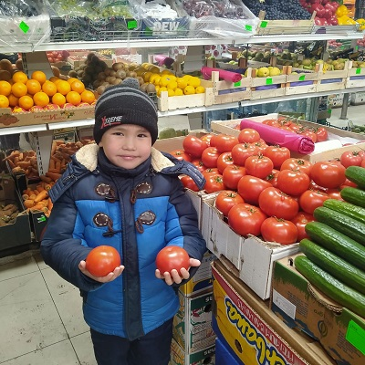
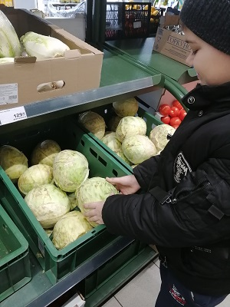
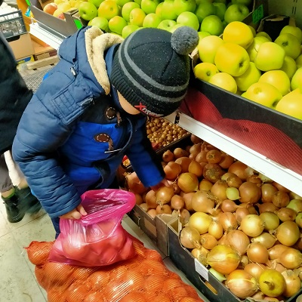
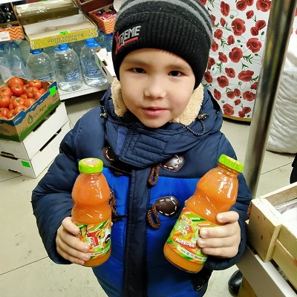
ОСНОВНОЙ ЭТАП
ПОЗНАВАТЕЛЬНОЕ
РАЗВИТИЕ
Поход в магазин

Slide 14
ОСНОВНОЙ ЭТАП
«Вершки и корешки
«Разрезные картинки»
ПОЗНАВАТЕЛЬНОЕ
РАЗВИТИЕ
«Овощное лото»
«Найди лишнее»
Играем в дидактические игры

Slide 15
ОСНОВНОЙ ЭТАП
«Да-нетка»
«Собери картинки»
ПОЗНАВАТЕЛЬНОЕ
РАЗВИТИЕ
«Угадай на ощупь»»
«Собираем урожай»»
Играем в дидактические игры

Slide 16
ОСНОВНОЙ ЭТАП
ПОЗНАВАТЕЛЬНОЕ
РАЗВИТИЕ
Играем в пальчиковые игры, раскрашиваем овощи, находим тень овощей, рисуем овощи по точкам, по образцу.

Slide 17
ОСНОВНОЙ ЭТАП
ИТОГОВОЕ МЕРОПРИЯТИЕ «В ГОСТЯХ У ТЁТУШКИ ГОРОШИНЫ»
ПОЗНАВАТЕЛЬНОЕ
РАЗВИТИЕ

Slide 18
ОСНОВНОЙ ЭТАП
РЕЧЕВОЕ
РАЗВИТИЕ
Составление рассказов, словесные и пальчиковые игры

Slide 19
ОСНОВНОЙ ЭТАП
Элементы технологии ТРИЗ: загадки, ребусы об овощах.

Slide 20
ОСНОВНОЙ ЭТАП
Просмотр мультфильмов
Отгадывание загадок
СОЦИАЛЬНО- КОММУНИКАТИВНОЕ
РАЗВИТИЕ
Чтение сказок, рассказов
Изготовление шапочек-масок

Slide 21
ОСНОВНОЙ ЭТАП
СОЦИАЛЬНО- КОММУНИКАТИВНОЕ
РАЗВИТИЕ
Сюжетно-ролевые игры «Поварята», «Овощной магазин»

Slide 22
ОСНОВНОЙ ЭТАП
Пластилинография ( лепка пластилиновыми нитями)
Лепка «Овощи в корзине»
ХУДОЖЕСТВЕННО-ЭСТЕТИЧЕСКОЕ
РАЗВИТИЕ
Рисование «Овощной натюрморт
Аппликация «Капуста»

Slide 23
ОСНОВНОЙ ЭТАП
РАБОТА С РОДИТЕЛЯМИ

Slide 24
ОСНОВНОЙ ЭТАП
Мой огород

Slide 25
ОСНОВНОЙ ЭТАП
Мой огород

Slide 26
ЗАКЛЮЧИТЕЛЬНЫЙ ЭТАП

Slide 27
Заключительные положения, перспективы.

